Slide 1
ПЕРВЫЙ СНЕГ. ЗИМА В ЖИВОПИСИ.
Выполнила воспитатель МБДОУ №26
Скитер М.А.

Slide 2
Первый снег
Звёзды на небе, как свечки, Лунный свет сползает вниз И ложится паутинкой На заснеженный карниз. А вокруг карниза лужи, Но пока ещё нет стужи, Только лёгкий холодок Трогает рукой висок. Кружат белые снежинки На дорогах, во дворе, Даже чуть светлее стало От их света на земле. Серебрится снег пушистый, Всё вокруг, словно во сне. Как красиво и уютно В снегом застланной стране Может, завтра лютый холод Обожжёт, виски и нос, А сегодня снег пушистый Красоту с собой принёс.

Slide 3
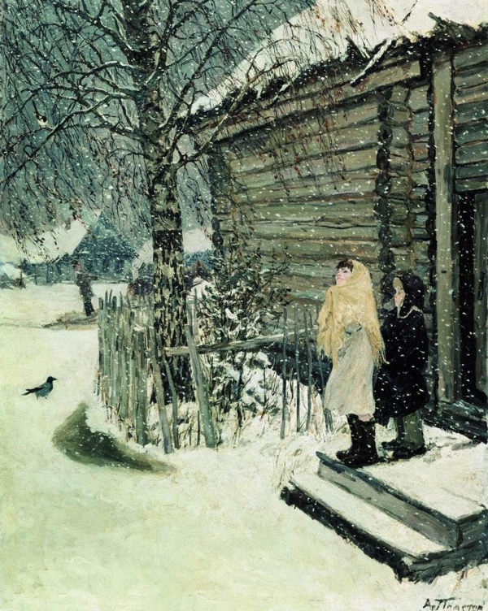
Аркадий Александрович Пластов (1893-1972) Первый снег. 1946 г.

Slide 4
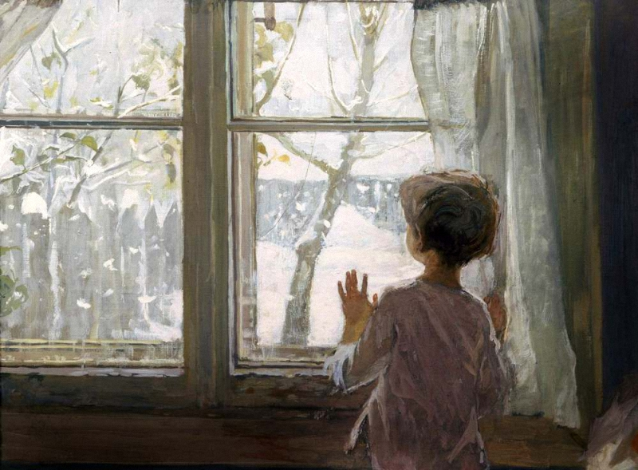
Сергей Андреевич Тутунов (1925-1998) Зима пришла. Детство. 1960 г

Slide 5
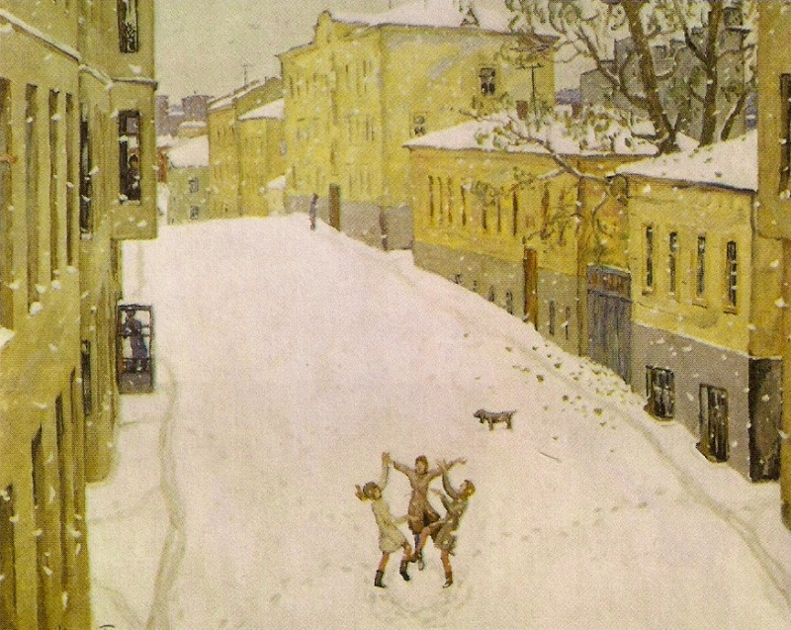
Игорь Александрович Попов (род. 1927) Первый снег.

Slide 6
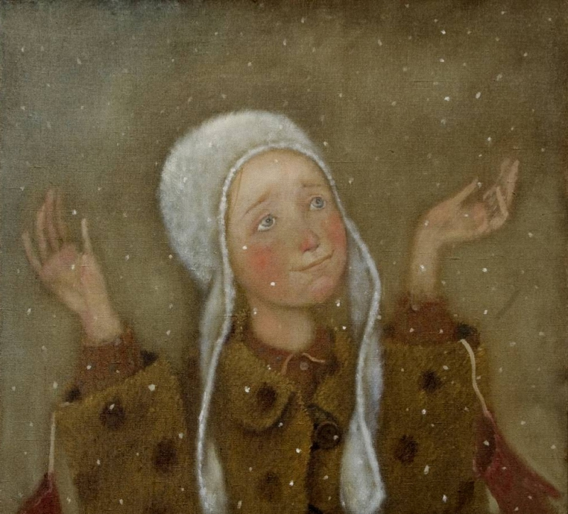
Первый снег
Запорошило, заснежило. Нежно, ласково, бережно. Утром смотрю в окно: Всюду белым-бело. Забрезжил рассвет далёкий Не грустно, не одиноко, Лучом коснулся берёзы, И затрещали морозы. Но нет, не злые, не крепкие, Это лишь первые, цепкие. Снежок не растаял бы первый. Пусть вдохновит на шедевры! Татьяна Дюльгер

Slide 7
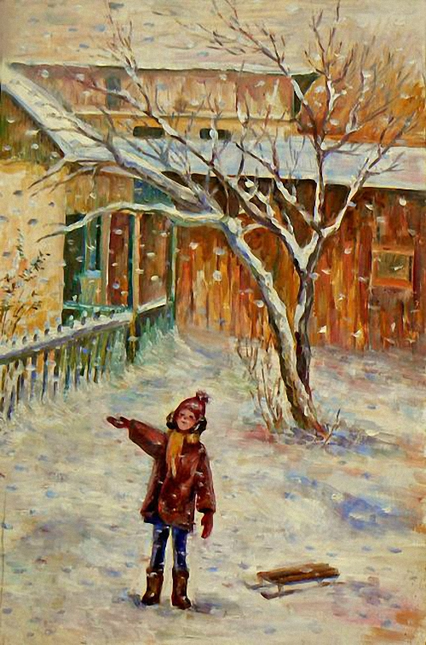
Снежинка
Хотел я снежинку Домой принести, Ее положил на ладонь, Она мне шепнула тихонько: "Прости, но лучше меня ты не тронь!"
Как будто бы я Ничего не слыхал, Снежинку колючую нес, Она мне ладошку Кольнула слегка И сделалась Капелькой слез!
Со снежной слезинкой Пришел я домой И долго потом горевал: Зачем согревал ее Снежной зимой, От снежных подруг оторвал?!
Михаил Садовский
Светланна Нассырова Первый снег. 2000 г.

Slide 8
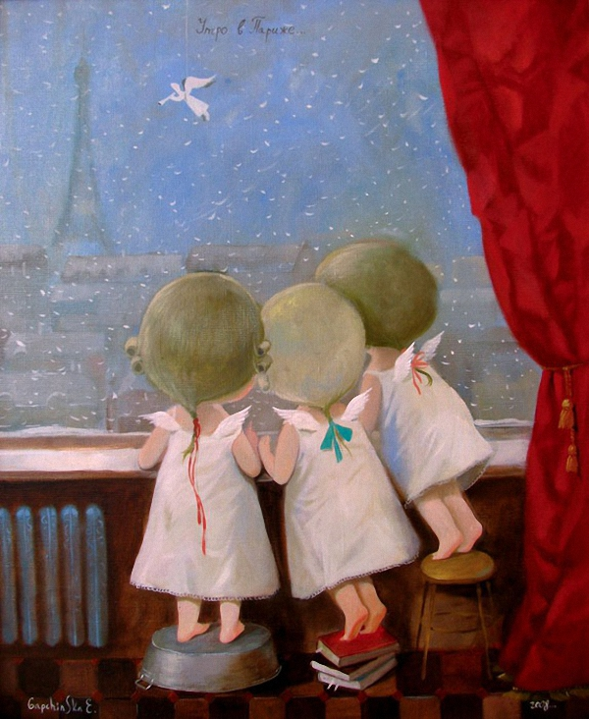
Утром кот Принёс на лапах Первый снег! Первый снег! Он имеет Вкус и запах, Первый снег! Первый снег! Он кружится, Лёгкий, Новый, У ребят над головой, Он успел Платок пуховый Расстелить На мостовой, Он белеет Вдоль забора, Прикорнул на фонаре - Значит, скоро, Очень скоро Полетят салазки С горок, Значит, можно будет Снова Строить крепость Во дворе!
Я.Аким
Евгения Гапчинская (род. 1974) Утро в Париже.

